Slide 1
Laporan Analisis Data Properti
Disusun oleh Mohammad
Tanggal: Kamis, 24 Oktober 2024

Slide 2
Pendahuluan
•Deskripsi Dataset: Dataset yang digunakan berisi informasi mengenai properti yang tersedia untuk dijual atau disewakan. Beberapa kolom yang penting antara lain 'price', 'bedrooms', 'bathrooms', 'landSize', 'sold', dan lainnya. Tujuan pembersihan data ini adalah untuk memastikan tidak ada duplikasi, nilai-nilaikosong (null), atau nilai-nilai yang tidak wajar dalam data.
•Tujuan utama dari proyek ini adalahmelakukan pembersihan data untukmenghilangkan duplikasi, mengisi nilainull, dan memastikan tidak ada nilai anehdalam dataset. Data yang bersih akanmempermudah analisis lebih lanjut dan pembuatan model prediksi.

Slide 3
Metodologi dan Tahap Pembersihan Data
• Menggunakan Python untuk menganalisis data dan menampilkan statistik deskriptif.
• Menghapus duplikat dari dataset.
• Menangani nilai null dengan imputasi(median untuk data numerik, modus untuk data kategorikal).
• Menghapus nilai yang tidak wajar, seperti nilai negatif pada kolom yang tidak sesuai.
• Menyimpan data yang telah dibersihkanke file CSV.

Slide 4
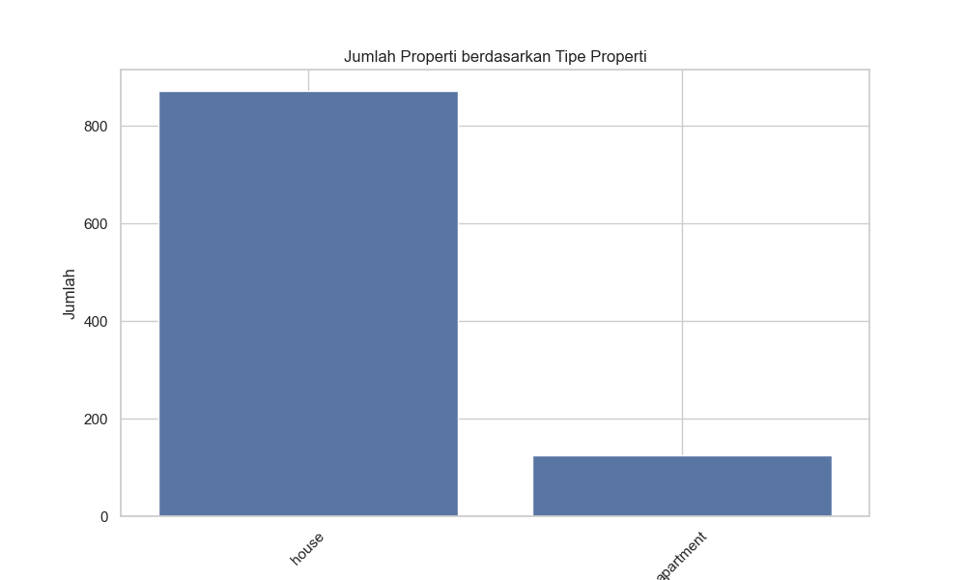
Tipe Properti
Property Type Mode: Tipe properti yang paling sering adalah 'house'.

Slide 5
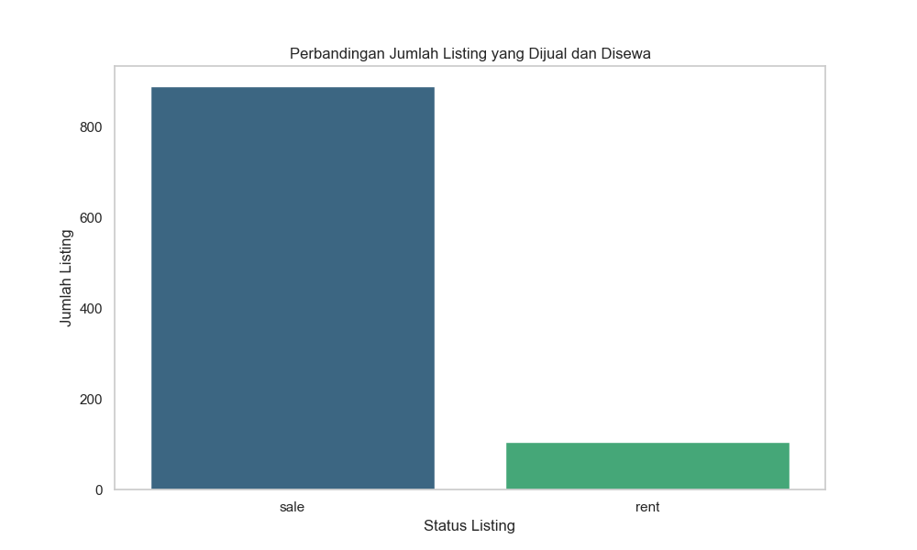
Jenis Listing
Listing Type Mode: Jenis listing yang paling umum adalah 'sale'.

Slide 6
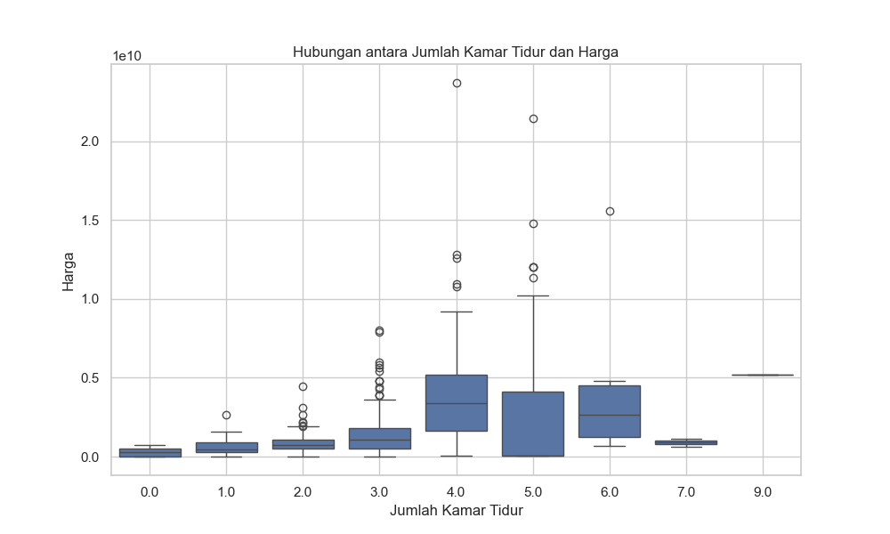
Statistik Kamar Tidur
Jumlah kamar tidur rata-rata adalah 3, dengan maksimum 9 kamar.

Slide 7
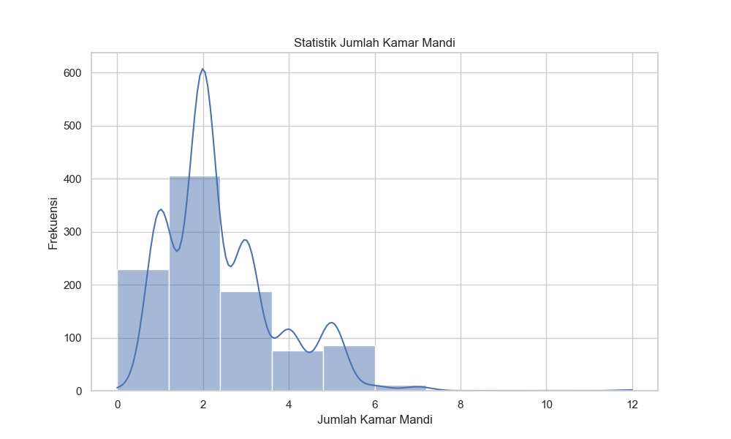
Statistik Kamar Mandi
Kamar mandi rata-rata adalah 2,42, dengan maksimum 12 kamar mandi.

Slide 8
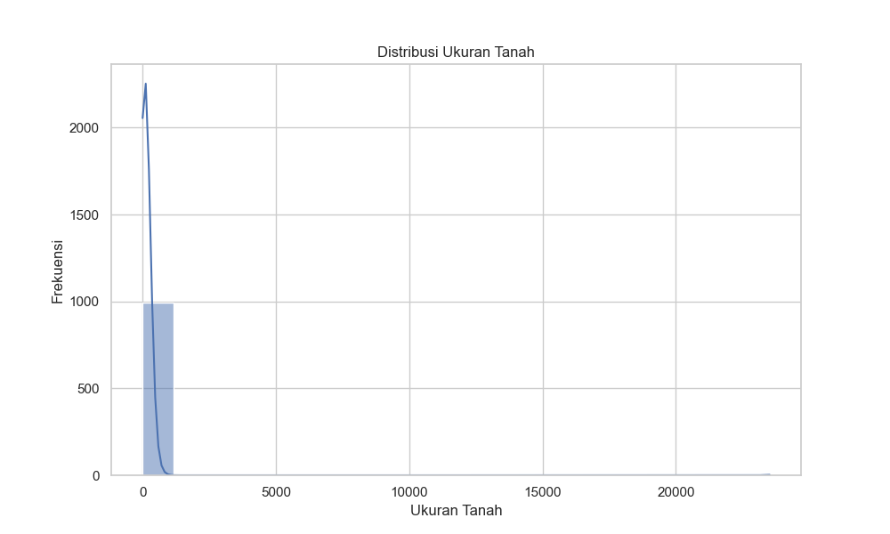
Ukuran Tanah
Ukuran tanah rata-rata adalah 127,83 m², dengan maksimum mencapai 23.514 m².

Slide 9
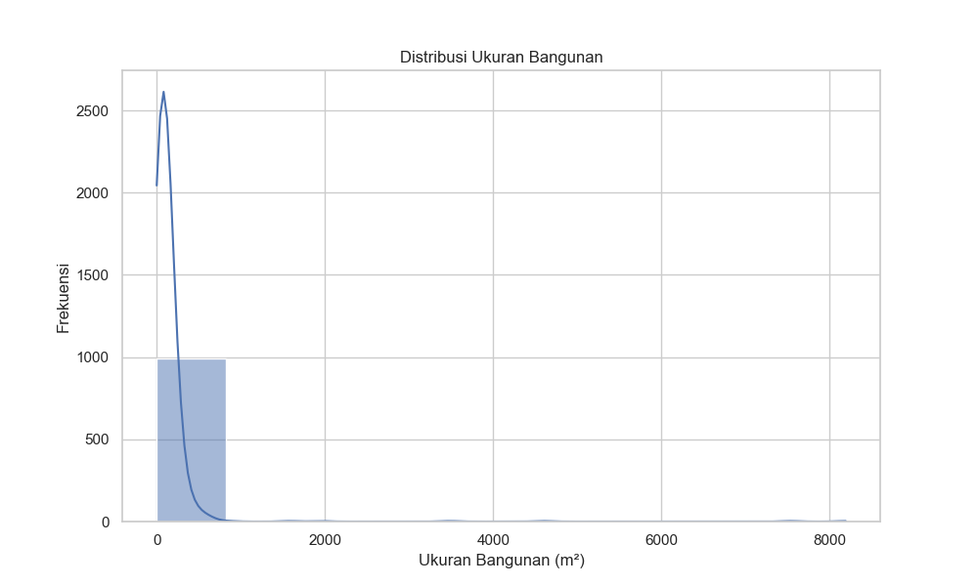
Ukuran Bangunan
Ukuran bangunan rata-rata adalah 133,09 m², dengan maksimum 8.190 m².

Slide 10
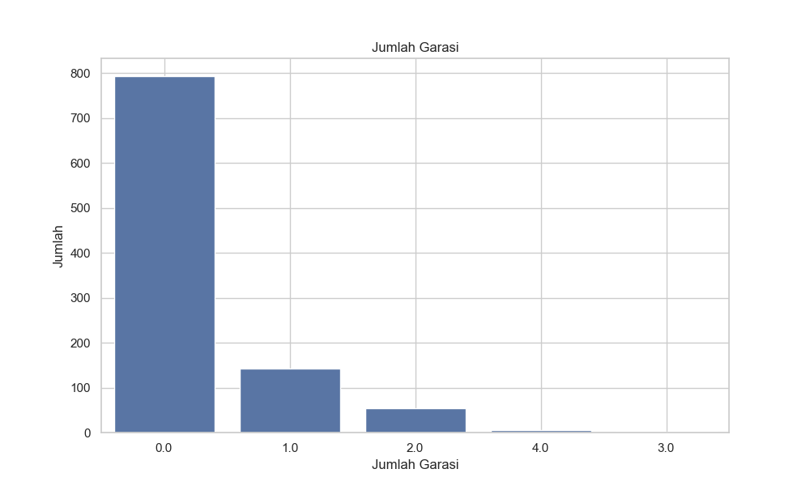
Garasi
Rata-rata properti memiliki 0,28 garasi.

Slide 11
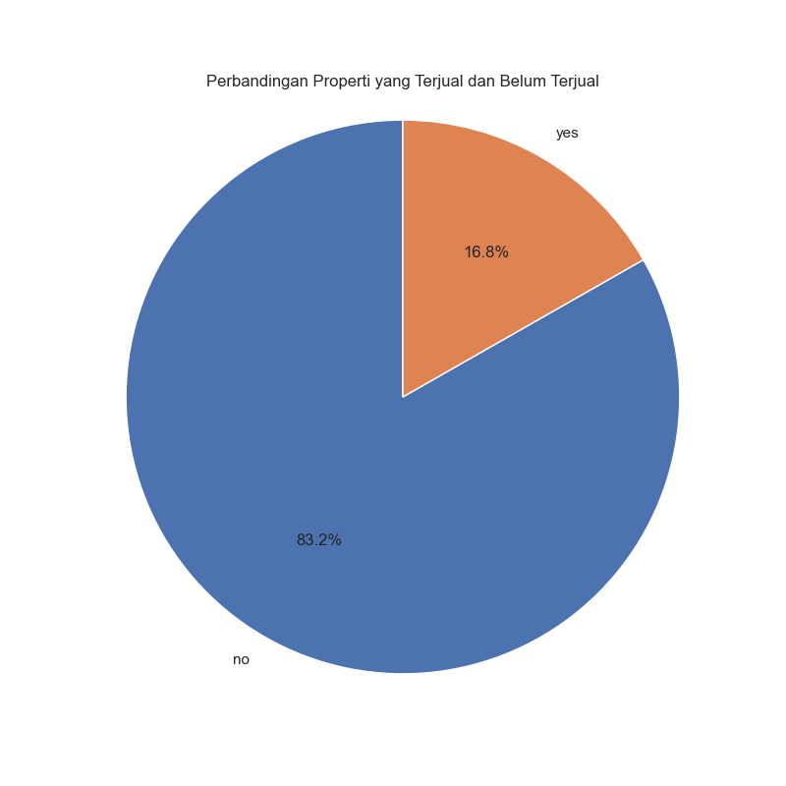
Status Properti
Sebagian besar properti belum terjual ('no').

Slide 12
Kesimpulan
Mayoritas properti adalah rumah yangdijual, dengan 3 kamar tidur, 2 kamarmandi, dan rata-rata ukuran tanah dan bangunan yang signifikan.
Proses pembersihan data telah berhasildilakukan dan data yang telah dibersihkandapat digunakan untuk analisis lebih lanjutatau pembangunan model prediksi.
File hasil pembersihan telah disimpan dengannama 'cleaned_listings.csv

Slide 13
Link Github
Link github untuk test 1 dan 2 : https://github.com/Hamooshaq/99_data_engrg_test

